Slide 1
Использование электронных отчётов АСУ РСО ПОО, как способ снижение бюрократической нагрузки на преподавателя

Slide 2
С 1 сентября 2022 года изменились нормы, регулирующие объем документарной нагрузки на учителей.
(А как же преподаватели СПО?)
Принятые поправки в закон «Об образовании» устанавливают, что учителя не обязаны более готовить отчеты за пределами перечня, утвержденного Мин. просвещения, а электронный документооборот не должен дублироваться в бумажном виде.

Slide 3
Цель
Используя АСУ РСО ПОО убрать «бумажные» отчеты:
Отчёт преподавателя по прочитанным часам (справка о прочитанных часах);
Отчёт преподавателя за полугодие (успеваемость, качество и средний балл);
Сводная ведомость успеваемости группы (для классного руководителя).

Slide 4
Задачи
Изучение всех форм отчётов представленных в АСУ РСО ПОО;
Внедрить с 1 сентября 2023 года электронную форму отчётов из АСУ РСО ПОО.

Slide 5
Ожидаемый результат
Заполняет АСУ РСО ПОО
Выгружает отчёт из АСУ РСО ПОО
Преподаватель
Ответственный специалист

Slide 6
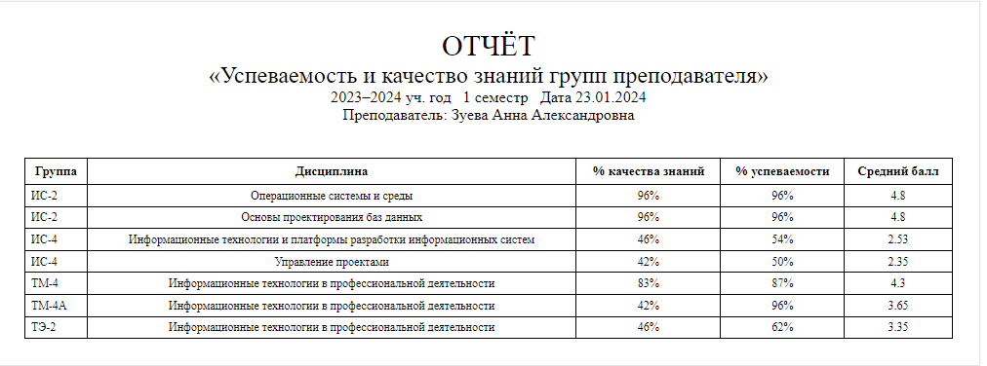
Отчёт «Успеваемость групп преподавателя»
???? Где группа ССА2 и ССА2а

Slide 7
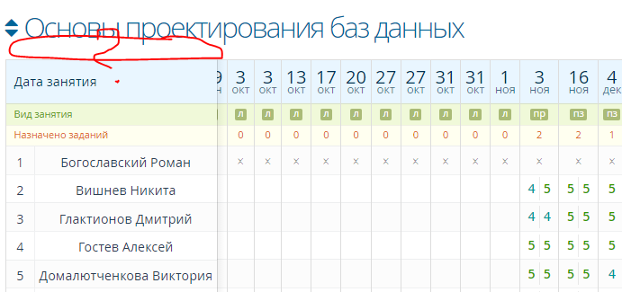
Дисциплины групп ССА2 и ССА2а были перенесены с 4 семестра в 3 семестр.
В журнале к рабочей программе дисциплины не прикреплён преподаватель.
Вывод. Перед началом работы с журналом проверить закреплена ли за вами дисциплина. Сообщить Гавинскому О.Н. Самостоятельно не переносить часы.

Slide 8
Отчёт «Успеваемость групп преподавателя»
Пустые значения в показателях или низкие показатели

Slide 9
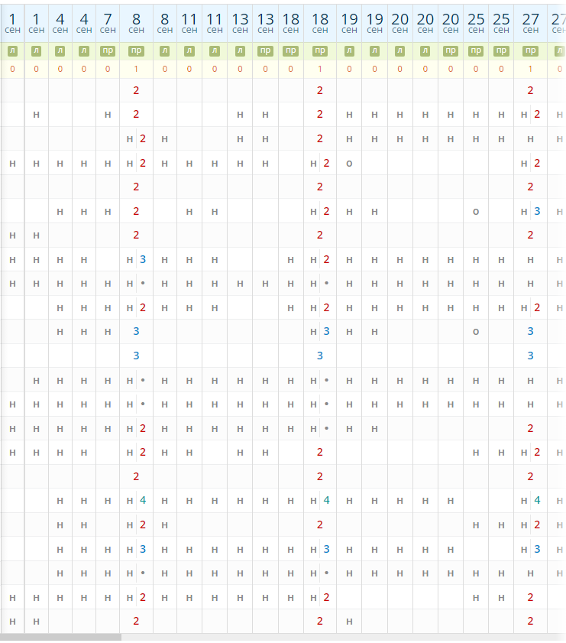
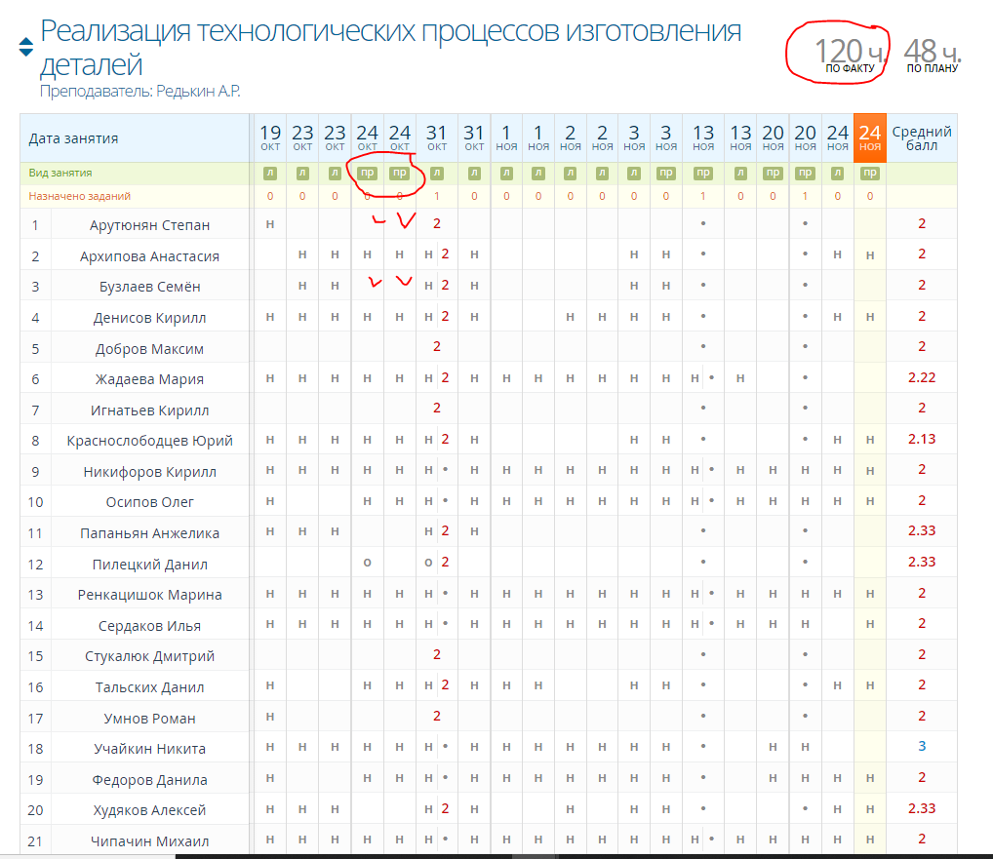

Slide 10
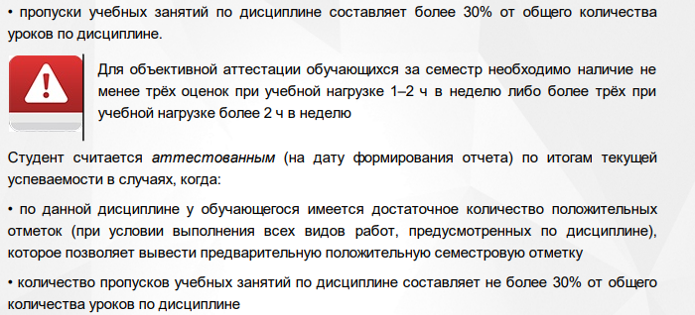
ВЫДЕРЖКИ ИЗ ИНСТРУКЦИИ ПО РАБОТЕ В АСУ РСО ПОО

Slide 11
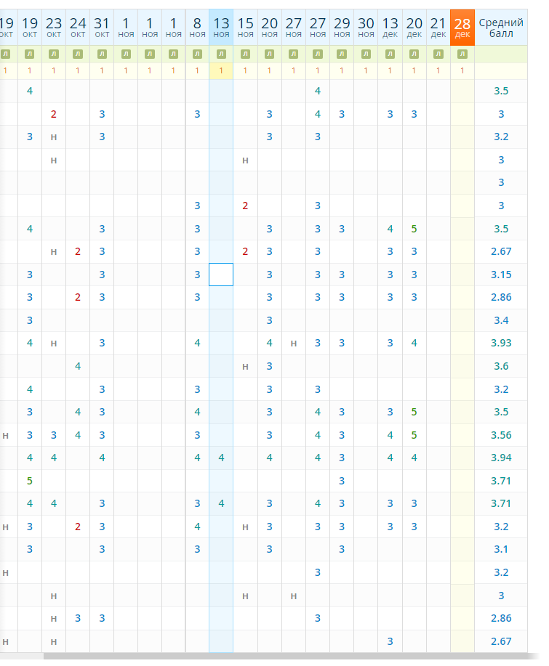
Показатель качества знаний не формируется в отчёте по причине отсутствия оценок 4 и 5

Slide 12
Результаты отчёта из АСУ РСО расходятся с ведомостью промежуточной аттестации
Оценки выставленные в графу с фактической датой проведения аттестации, после даты проведения в отчёт не входят!
АСУ РСО ПОО фиксирует результаты заполненные в день промежуточной аттестации и результаты заполненные через функции «Пересдача»

Slide 13
Вывод. При заполнении журнала успеваемости, необходимо соблюдать следующие правила:
В начале каждого семестра проверять закрепление дисциплины (фамилия над названием дисциплины), количество часов, отведённых на дисциплину в соответствии с учебным планом, форму аттестации;
В случае переноса дисциплины со второго полугодия в 1 полугодие, сообщать Гавинскому О.Н.;
Накопляемость оценок у студента за семестр при учебной нагрузке 2 ч. в неделю не менее 3 оценок, соответственно если часов в неделю больше то и оценок больше;
Обязательное оценивание всех видов работ предусмотренных по дисциплине (практические и лабораторные работы являются обязательными для каждого студента);
При наличии пропусков более 30% выставляется отработка обязательных видов работ.
Результаты промежуточной аттестации полученные после фактической даты проведения выставляем через функцию «Пересдача».

